Slide 1
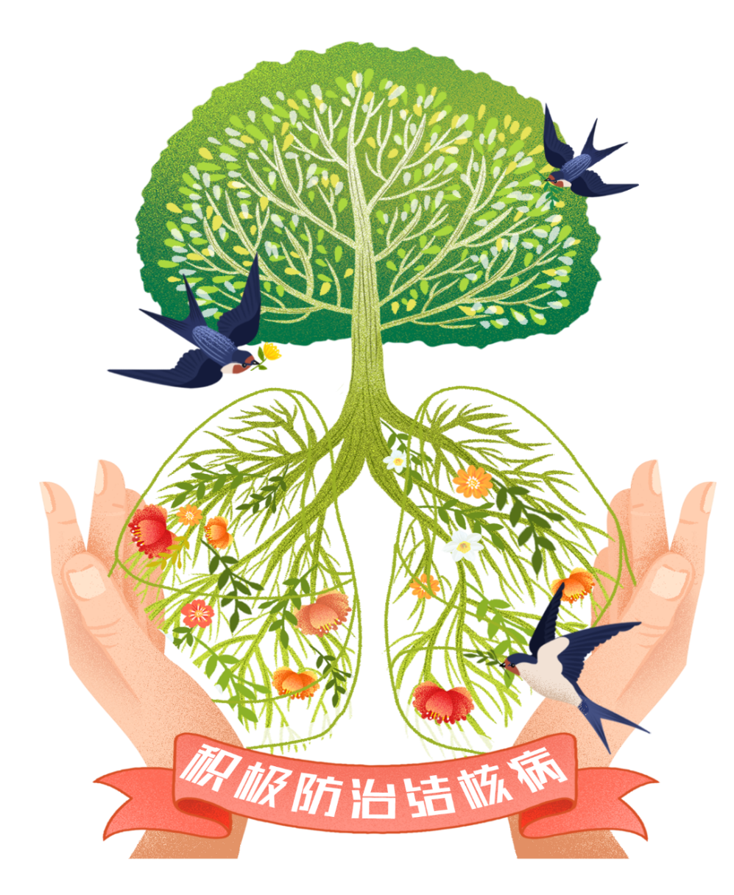
2021年世界防治结核病日
江津区中心医院

Slide 2
目
录
节日起源
2021年活动宣传
认识结核病
预防肺结核

Slide 3
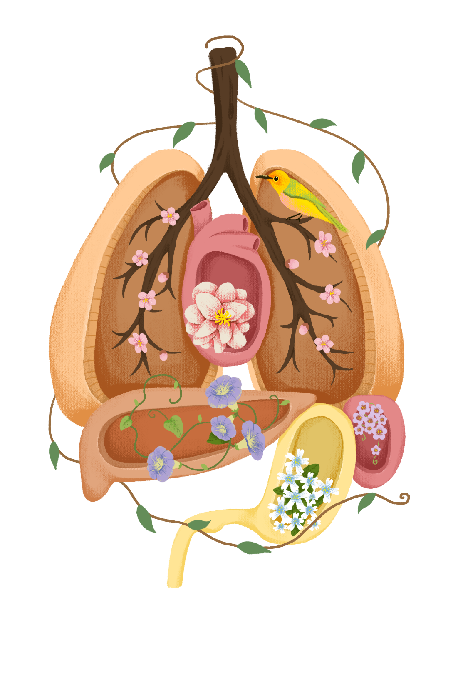
01
节日起源

Slide 4
世界防治结核病日
1995年底世界卫生组织（WHO）将每年3月24日作为世界防治结核病日（World Tuberculosis Day），是为了纪念1882年德国微生物学家罗伯特·科霍向一群德国柏林医生发表他对结核病病原菌的发现。以此提醒公众加深对结核病的认识。

Slide 5
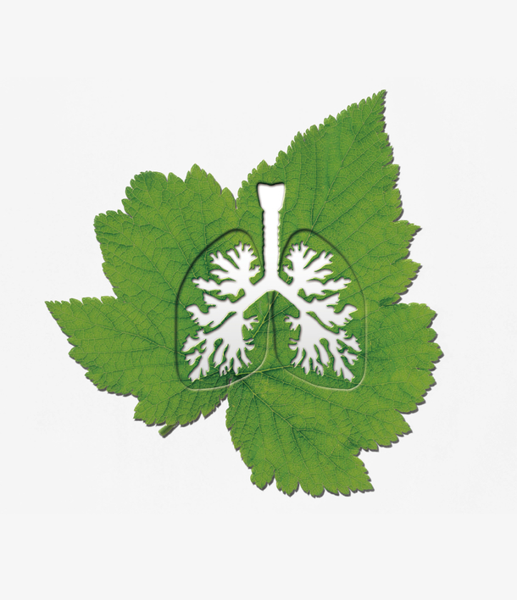
节日目的
提高公众对结核病对健康、社会和经济造成的破坏性后果的认识，并加紧努力，在全球终止结核病流行

Slide 6
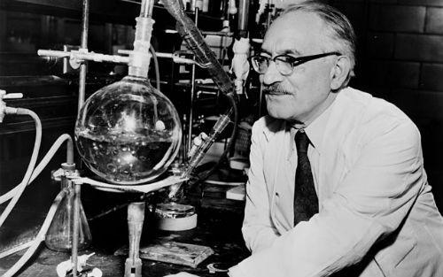
节日目的
1882年3月24日是世界著名的德国科学家科赫氏在柏林宣布发现结核菌的日子。
当时结核病正在欧洲和美洲猖獗流行，由于科赫氏发现了结核菌，为以后结核病研究和控制工作提供了重要的科学基础，为可能消除结核病带来了希望。尽管本世纪50年代有效的抗结核药物问世，但世界大多数人都不能得到有效的治疗服务措施。从1882年科赫氏发现了结核菌以来至少有2亿人被结核病夺去了生命。

Slide 7
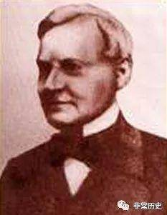
节日目的
1982年3月24日由国际防痨协会和世界卫生组织倡议各国政府和非政府组织举办纪念罗伯特·科霍发现结核菌100周年活动，国际防痨协会的会员之一非洲马里共和国的防痨协会提议，要像其它世界卫生日一样，设立世界防治结核病日。

Slide 8
节日目的
1993年4月23日世界卫生组织在伦敦召开46届世界卫生大会，会上通过了“全球结核病紧急状态宣言”。要求世界各国采取紧急措施，积极与结核病危机作斗争，并希望加强对防治结核病的宣传，以唤起各国对控制结核病疫情的高度重视。

Slide 9
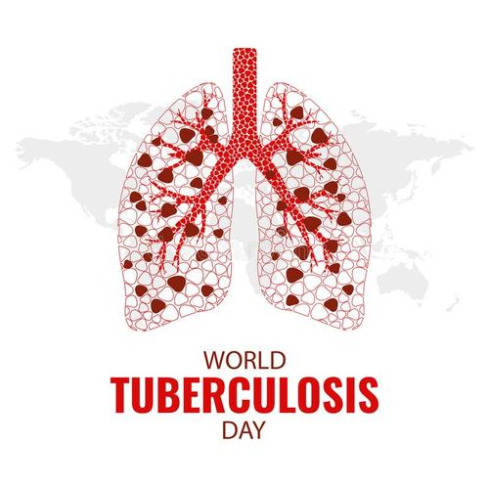
宣传活动
1996年2月8日中国卫生部发文，要积极响应世界卫生组织的建议，积极开展“3.24世界防治结核病日”的宣传活动。

Slide 10
02
2021年
宣传活动

Slide 11
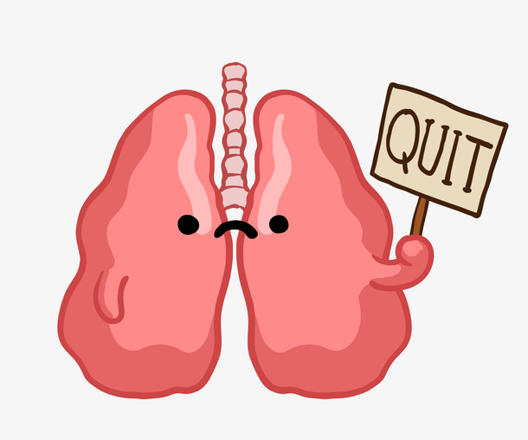
宣传活动
自2000年以来，全球对抗结核病的努力已经挽救了约5800万人的生命。为加快各国的结核病防治工作，实现相关目标，各国元首齐聚于2018年9月举行的首届联合国高级别会议，共同对消除结核病作出了坚定承诺。

Slide 12
宣传活动
世界卫生组织宣布2021年世界防治结核病日的主题是“终止结核病点亮城市的红”。
今年我国的宣传主题是：终结结核流行，自由健康呼吸。

Slide 13
宣传活动
扩大预防和治疗服务的获取；
确立问责制；
确保充足和可持续的资金（包括为研究提供资金）；
推动消除污名化和歧视；
促进公平、基于权利和以人为本的结核病应对行动。

Slide 14
宣传活动
世界卫生组织（世卫组织）与全球基金和遏制结核病伙伴关系一道发起了一项题为“Find. Treat. All. #EndTB”（发现、治疗所有病例以终止结核病）的联合举措，目的是加快结核病应对行动并确保提供医护，与世卫组织实现全民健康覆盖的总体努力保持一致。

Slide 15
03
认识结核病

Slide 16
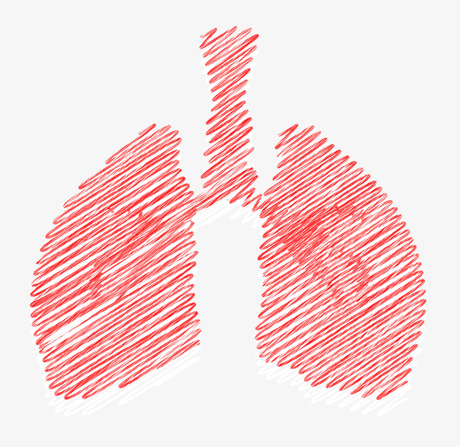
结核病
结核病是一种慢性消耗性疾病，又叫“痨病”，由结核杆菌引起。它不受年龄、性别、种族、职业、地区的影响，人体许多器官、系统均可患结核病，其中以肺结核最为常见。

Slide 17
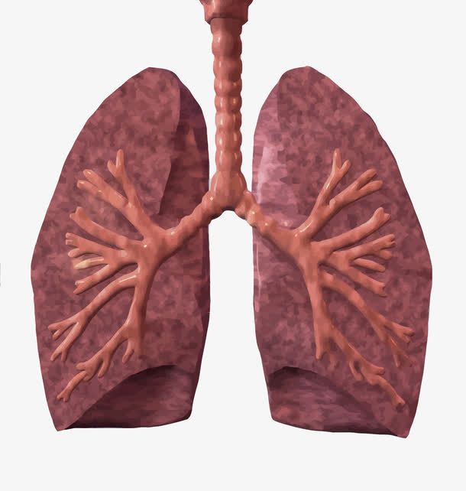
结核病=肺结核？
结核病是由结核杆菌引起的一种慢性传染病，这种病菌会入侵全身的器官，由于常见的感染部位是肺，所以常常称为肺结核。

Slide 18
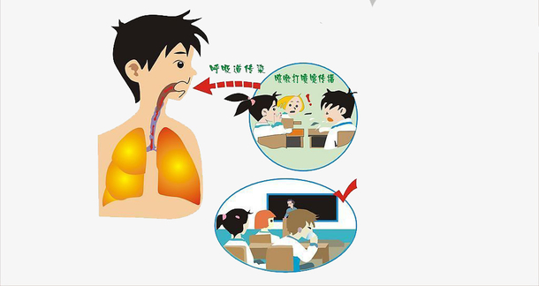
肺结核
肺结核的传染90%以上是通过呼吸道传染的，肺结核病人通过咳嗽、打喷嚏、高声喧哗、使带有结核菌飞沫（医学上称微滴核）喷出体外，健康人吸入后而被感染。

Slide 19
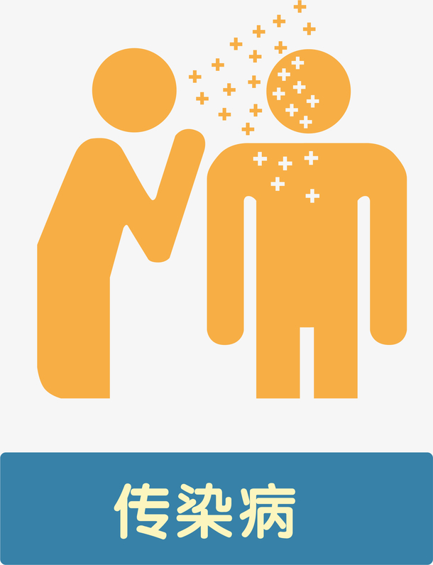
结核杆菌的可怕之处有4点：
“传染” 会借助空气、灰尘、口水等载体进入周围的人的身体里面。
“霸道” 会侵蚀除牙齿、指甲和头发外的人体所有器官，特爱侵蚀肺部。
“狡猾” 懂得长期潜伏，首次进入人体不会有很明显的症状或发病，但第二次进入的话，结果就远远不一样了。
“顽固” 对干燥、寒冷、酸性或碱性环境都有非常强的抵抗力。

Slide 20
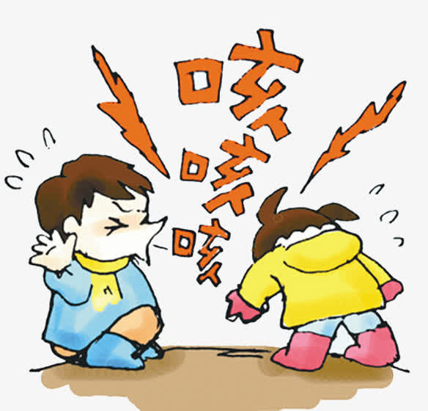
肺结核病的主要症状
肺结核病的主要症状有：咳嗽、咳痰超过3周；发热或胸痛超过3周；咯血。
结核病的病状比较隐匿，不典型，归纳起来全身结核病中毒症状有低热、盗汗、疲劳、食欲不振、体重减轻、女性月经不调。肺结核的局部症状如：咳嗽、胸痛、气短、咯血。而其他肺外结核依其侵犯器官、系统的不同而各有不同的局部症状，个别病人无任何症状、偶尔体检时才发现。

Slide 21
04
预防结核病

Slide 22
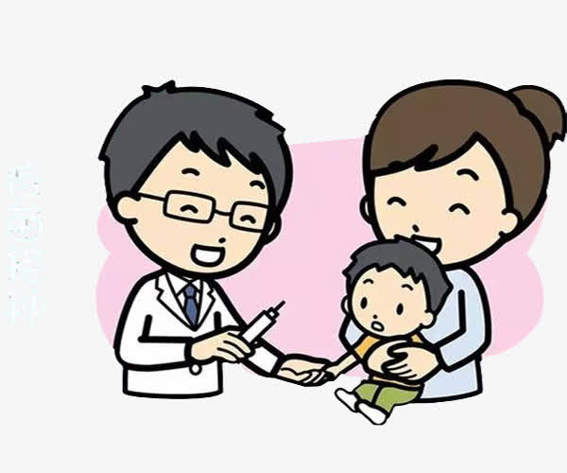
接种卡介苗
增强免疫力 对于婴儿来说，最好的方法就是接种卡介苗，一般来说新生婴儿一出生就应该接种；对于成人来说，应在饮食与运动上面来增强自身免疫力，多吃蔬果、多晒太阳、戒烟戒酒准没错。

Slide 23
讲究卫生
讲究卫生 平时居住的地方多开窗户通风、多打扫卫生，同时要勤洗手。不管在哪里，都要养成不随地吐痰的好习惯。

Slide 24
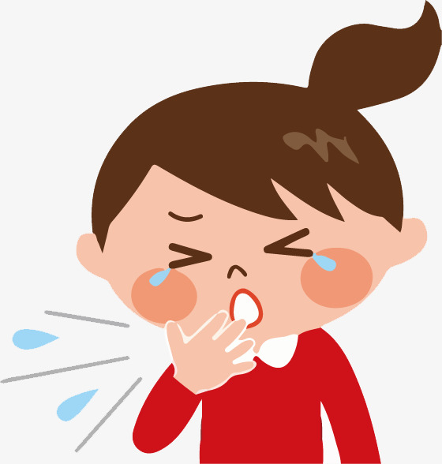
远离喷嚏源
远离喷嚏源 尽量少去人流密集的公共场所，注意回避打喷嚏、咳嗽等“潜在源头”。在高发时期，也可考虑带一个口罩出门

Slide 25
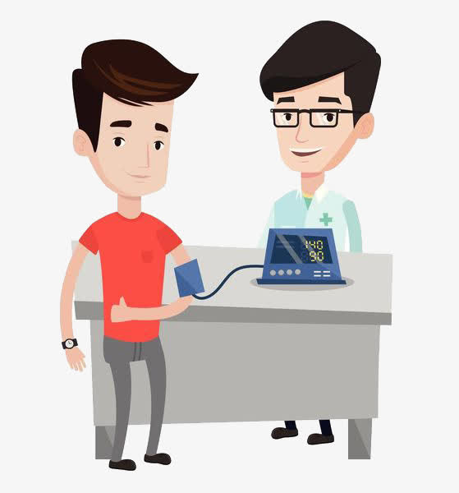
定期的健康体检
身体检查 定期的健康体检也是必要的，特别是糖尿病、艾滋病等患者，一定要控制好病情。在这些基础上，还要注意作息规律。如果连续咳嗽2周，或咳嗽有痰、带血丝，就要到医院好好检查检查了。

Slide 26
2021年世界防治结核病日
江津区中心医院

